Slide 1
PENGEMBANGAN MEDIA BERBASIS TIK UNTUK PEMBELAJARAN BERMAKNA DI TK ANGKASA ADISUTJIPTO

Slide 2
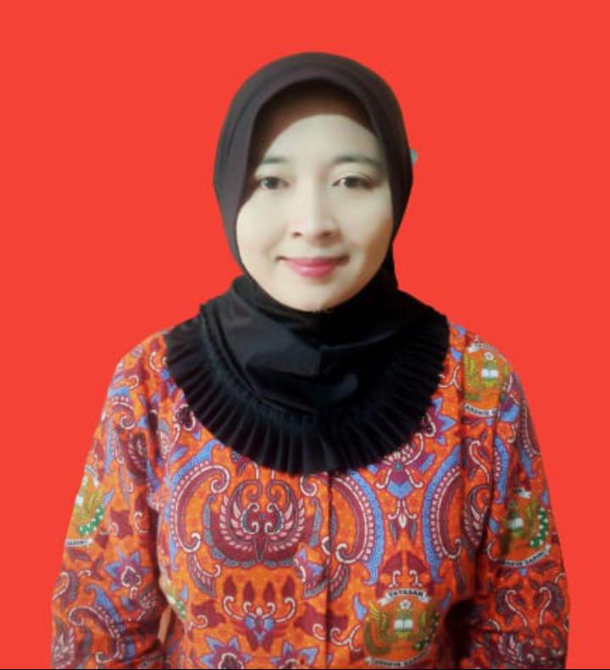
Iin Widiastuti S1 Pendidikan Guru Pendidikan Anak Usia Dini (PG PAUD) Pendidik di TK Angkasa Adisutjipto.
Motto :
Mengajar itu seperti jantung, berdenyut setiap waktu dan tak akan pernah berhenti.

Slide 3
Tema : Tanaman SubTema : Tanaman Sayuran Kegiatan Bermain : Sains Sawi Berwarna
TUJUAN PEMBELAJARAN
Memberikan media pembelajaran berbasis TIK yang menarik, supaya anak-anak tidak jenuh dalam menerima materi pembelajaran.
Agar anak paham tentang konsep warna, pencampuran warna, dan jenis -jenis tanaman sayur.
Anak-anak mengetahui bahwa tanaman ciptaan Tuhan
Mengenalkan nama dan jenis jenis tanaman sayuran, mengenalkan warna sayuran.
Menjelaskan kepada anak tentang tanaman membutuhkan air untuk hidup

Slide 4
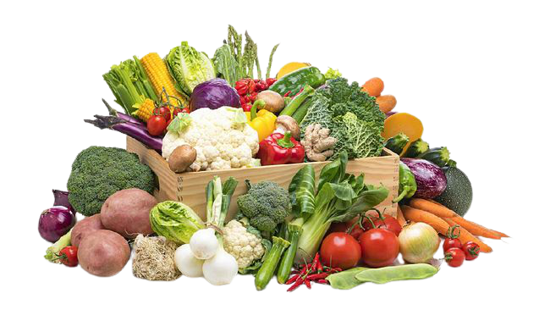
Mengenalkan nama Sayuran dan manfaatnya dengan video pembelajaran whiteboard animasi

Slide 5
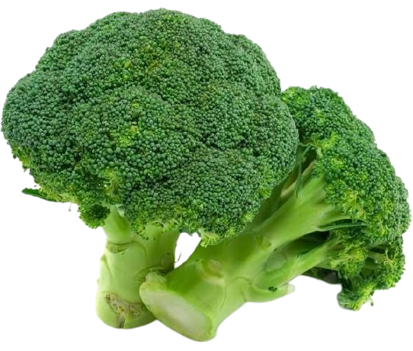
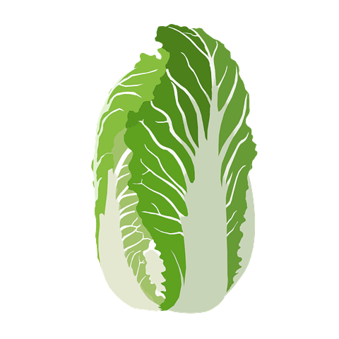
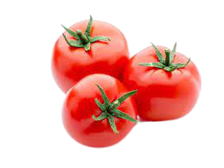
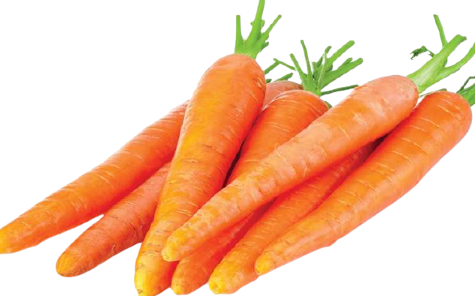
MENGENAL SAYURAN
Brokoli banyak mengandung vitamin A dan C yang bermanfaat untuk menjaga kesehatan kulit kita.
Manfaat sawi untuk kesehatan jantung, sawi kaya akan vitamin dan serat
Step 4
Manfaat tomat memperlancar pencernaan mengandung banyak vitamin C dan serat.
Manfaat Wortel untuk menjaga kesehatan mata.Wortel banyak mengandung vitamin A

Slide 6
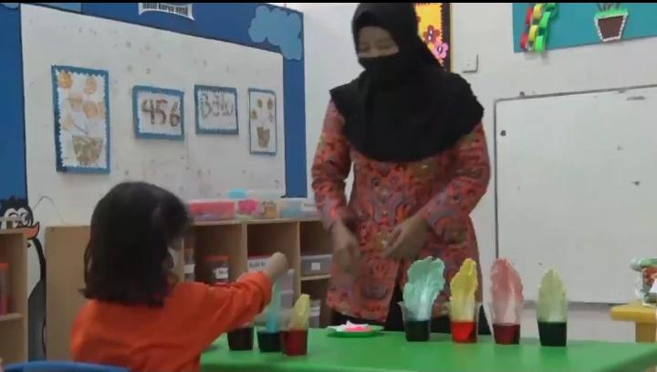
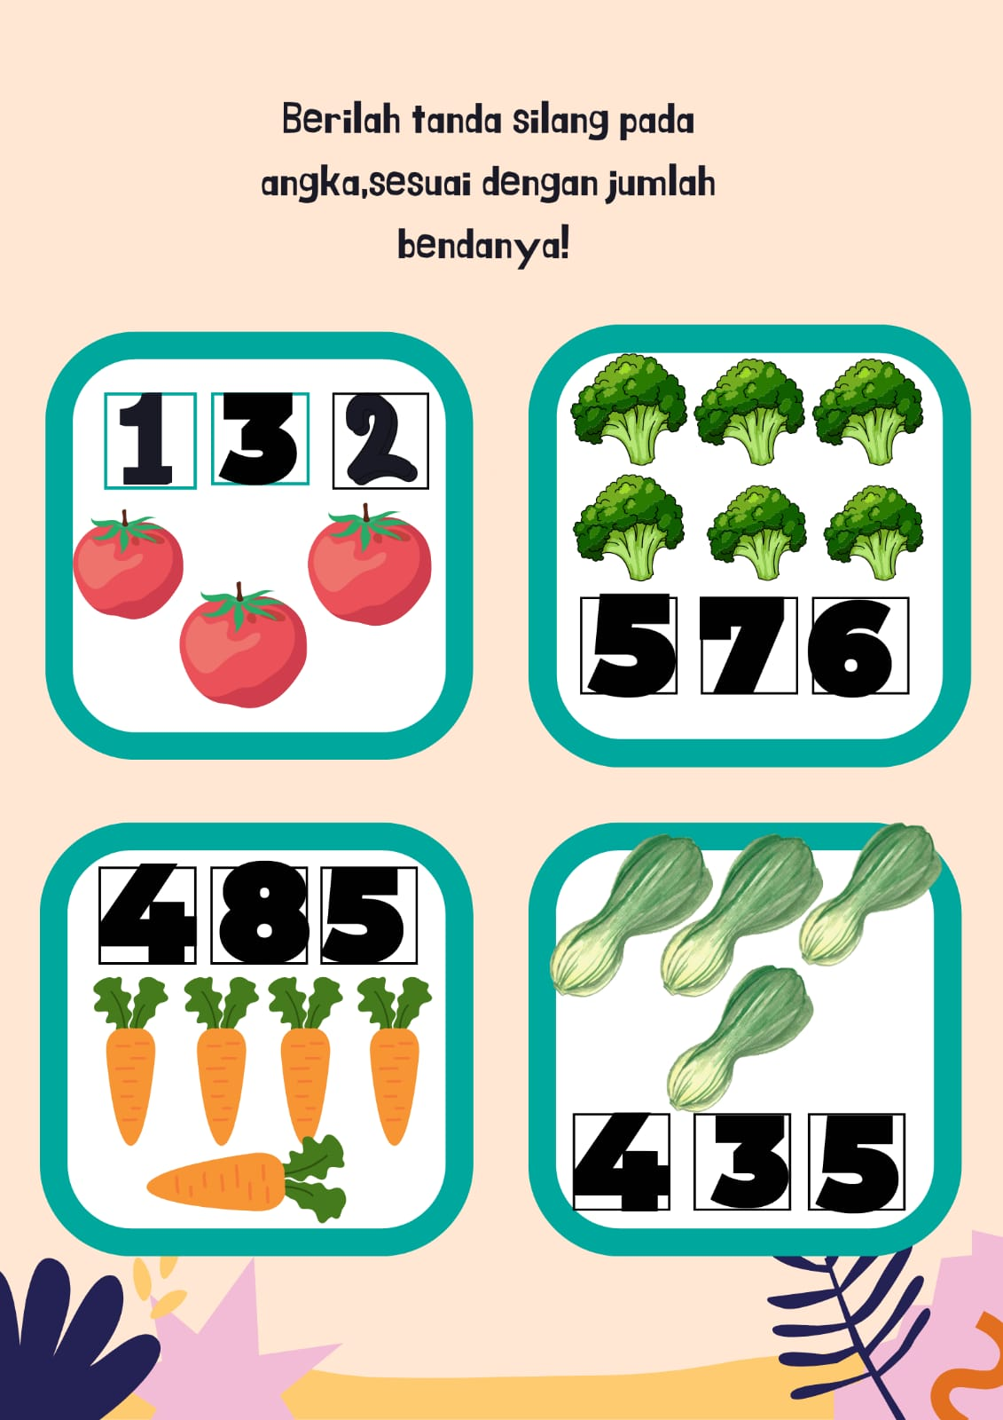
Anak-anak dapat menyaksikan video pembelajaran tentang proses atau tahapan bermain sains sawi berwarna,mengikuti kegiatan bermain quiziz online untuk mengenal lebih jauh tentang tanaman sayuran,anak anak juga mengerjakan kegiatan berupa Lembar Kerja Online yang dikirimkan melalui link google drive.

Slide 7
Asyiknya Bermain Sains Sawi Berwarna
Fun!

Slide 8
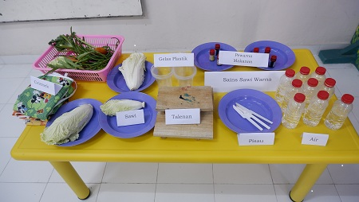
Alat dan Bahan
Alat
Piring plastik
Celemek
Botol berisi air
Gelas plastik
Talenan
Pisau plastik
Keranjang
Bahan
Sawi Putih
Pewarna makanan
Sayur-sayuran (wortel, Tomat, buncis, Kacang panjang ,brokoli, Kobis)
Cara Bermain
Tuangkan Aira yang ada dalam botol,tuang kedalam gelas plastik.
Masukan pewarna makanan kedalam gelas tersebut.
Kemudian ambil beberapa potong sawi putih kemudian potong bagian bawah batangnya.
Setelah itu masukkan sawi putih kedalamnya
Kemudian bersama anak amati apa yang terjadi dengan sawi tersebut.
Go!

Slide 9
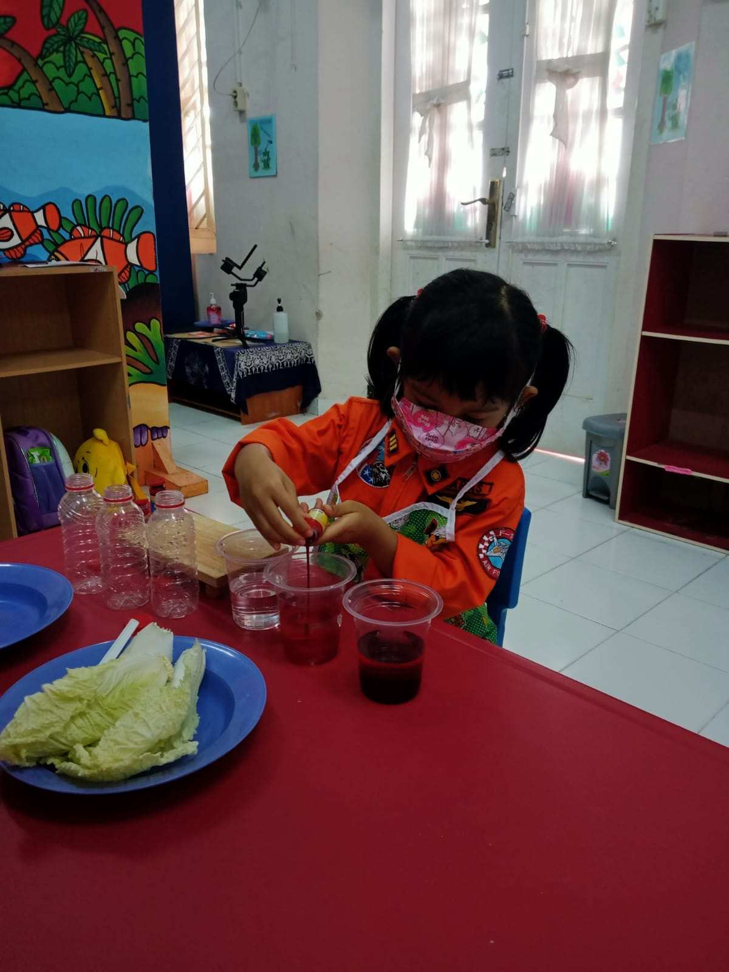
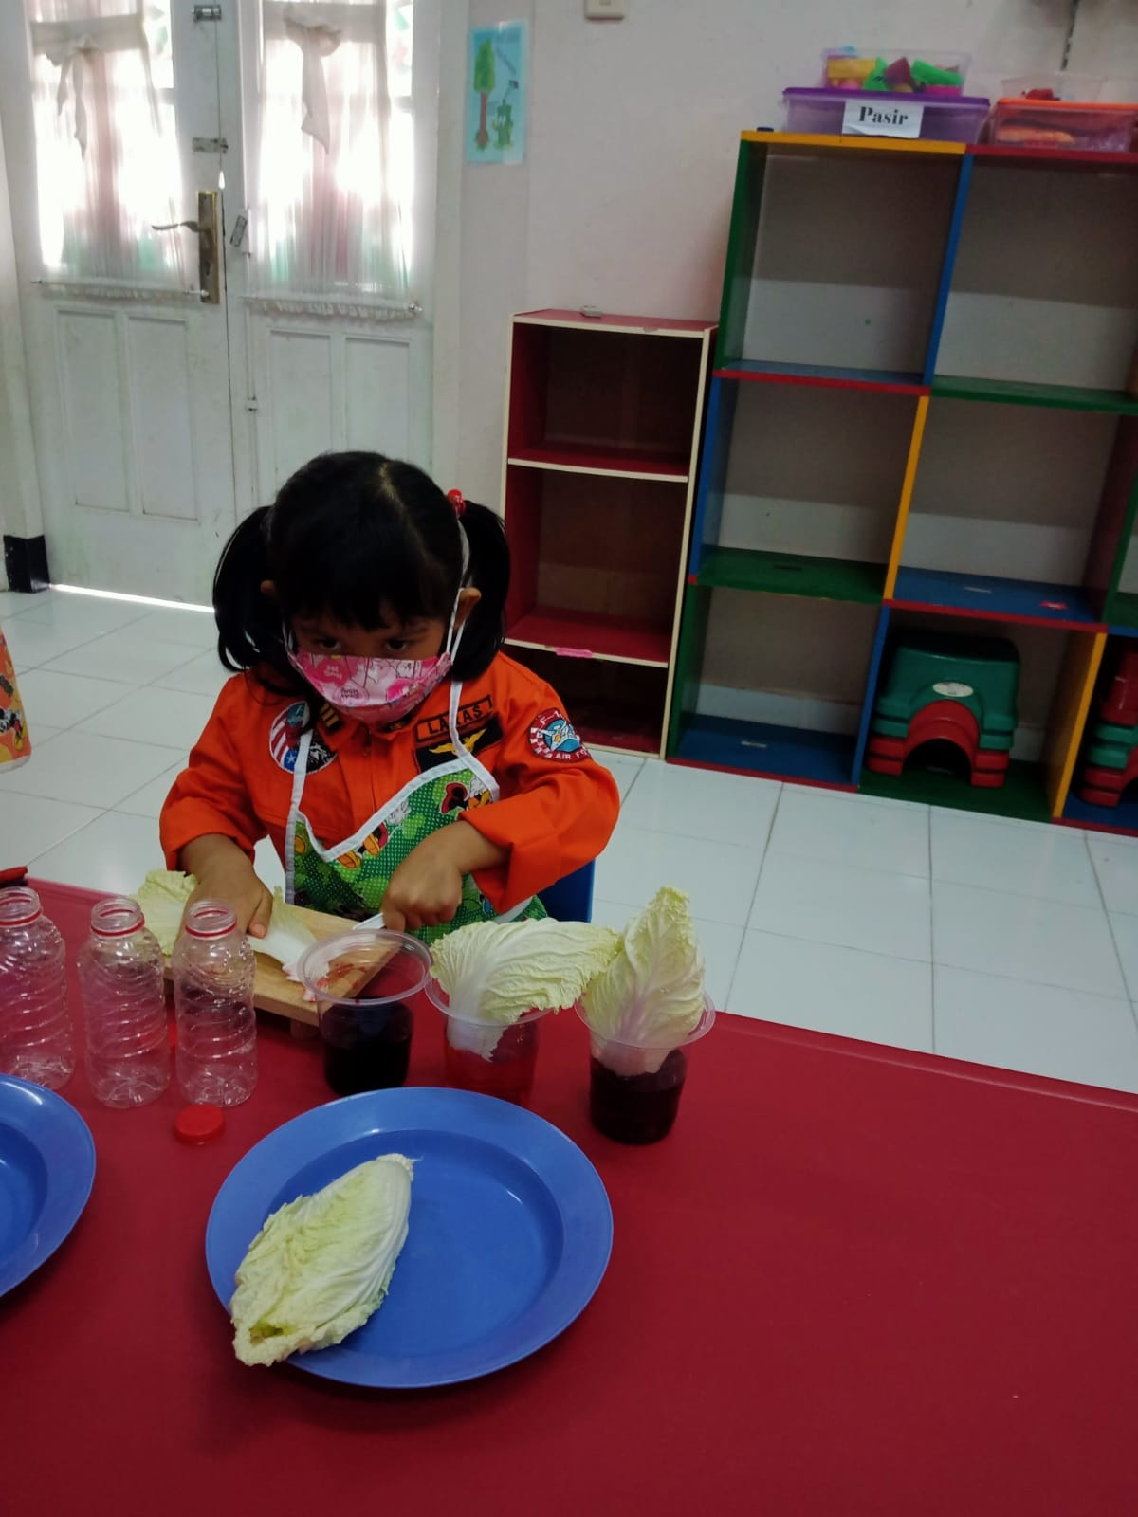
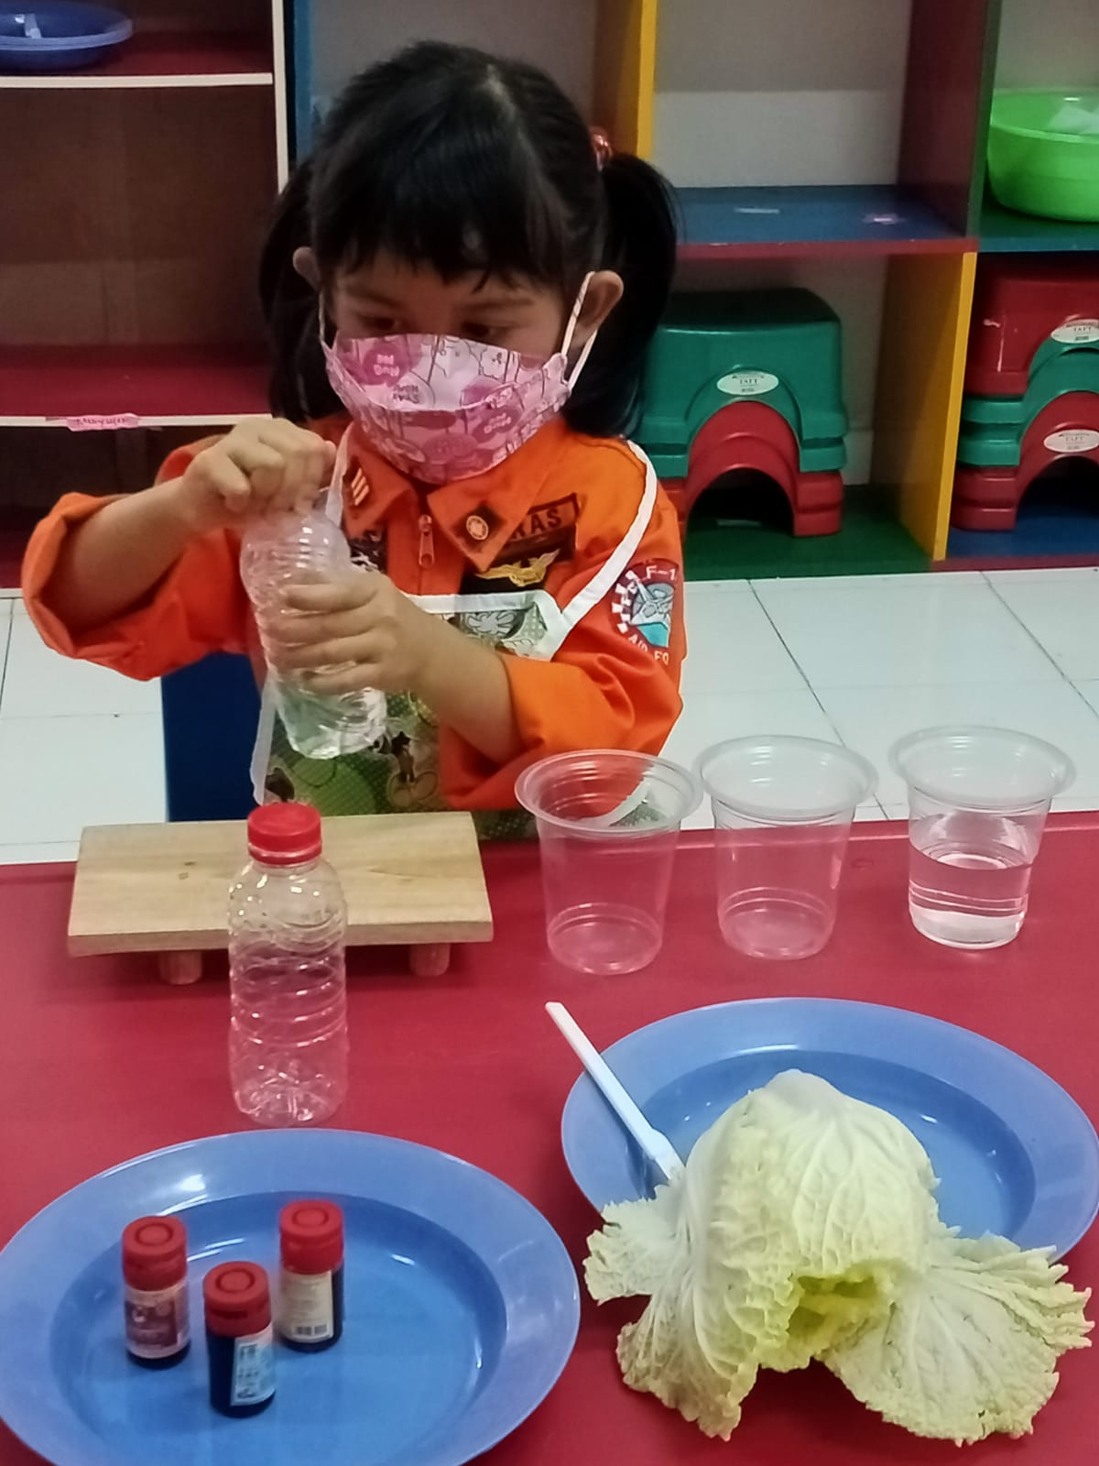
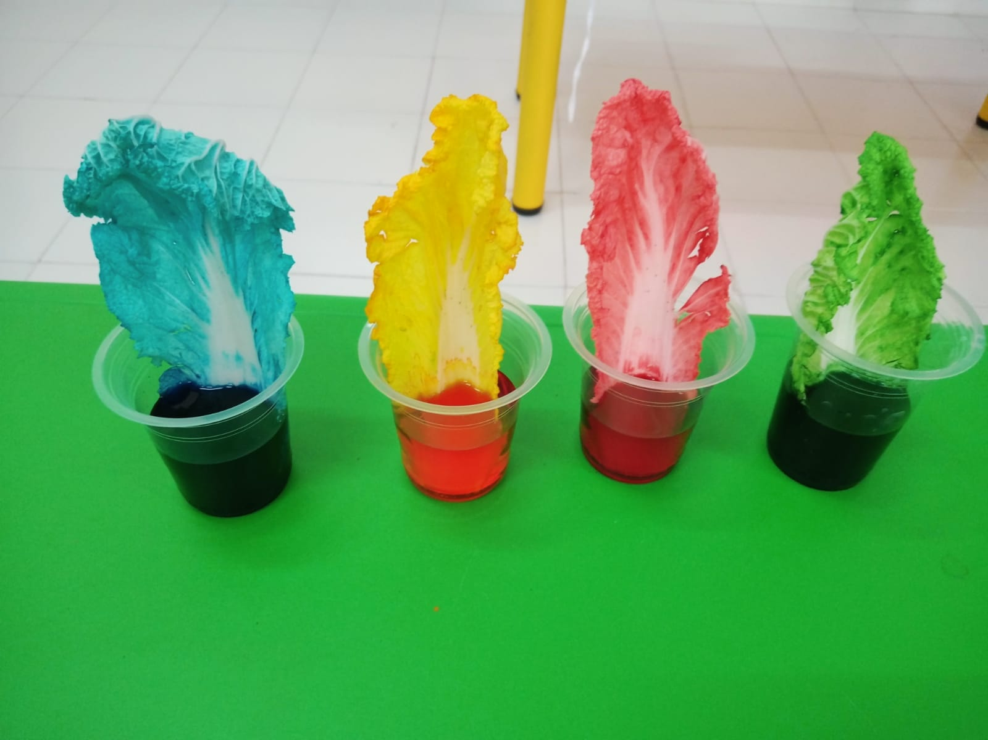
Gambar Kegiatan Bermain Sains Warna

Slide 10
Kesimpulan Kegiatan Sains Sawi Berwarna
3
1
2
Anak dapat mengerti bahwa tanaman membutuhkan air untuk hidup
Anak dapat menyebutkan nama dan warna sayuran
Anak dapat menyebutkan alat dan bahan
4
5
6
Anak dapat menyebutkan hasil pencampuran warna.
Anak mampu menceritakan langkah-langkah pembuatan
Anak mampu menyebutkan manfaat sayuran

Slide 11
Terima kasih

